Slide 1
ΟΙ ΘΕΟΙ ΤΟΥ ΟΛΥΜΠΟΥ
Μια παρουσίαση της Ήλιας
Και του Δημήτρη
103^{ο} ΔΣ Αθηνών
Τμήμα ΣΤ2

Slide 2
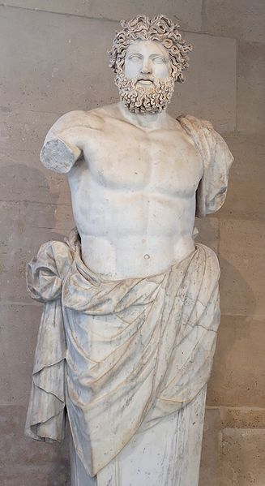

ΔΙΑΣ
Ο πατέρας των Θεών και ο σπουδαιότερος από αυτούς. Θεός των καιρικών φαινομένων, προστάτης των ξένων, της οικογένειας και της γοιμότητας

Slide 3
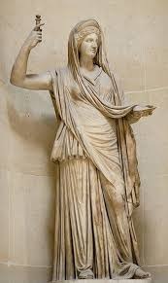
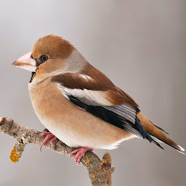
ΉΡΑ
Αδελφή και σύζυγος του Δια. Ήταν προστάτιδα του γάμου και της συζυγικής πίστης

Slide 4
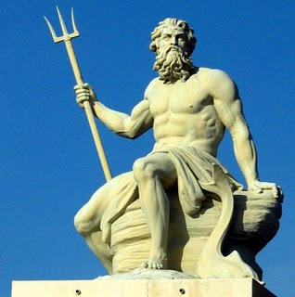
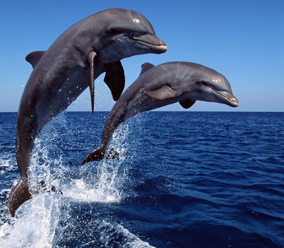
ΠΟΣΕΙΔΩΝΑΣ
Θεός της θάλασσας, των ποταμών, των πηγών των πόσιμων νερών και γενικά του υγρού στοιχείου

Slide 5
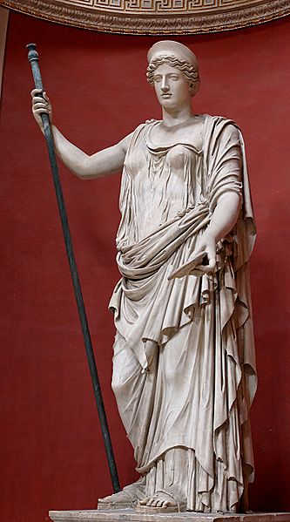
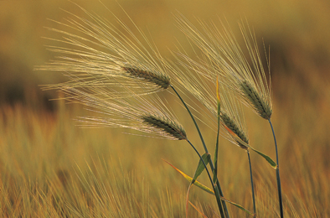
ΔΗΜΗΤΡΑ
Θεά της γης, της γεωργίας, χλωρίδας, της τροφής, του γάμου και προστάτιδα των γεωργών

Slide 6
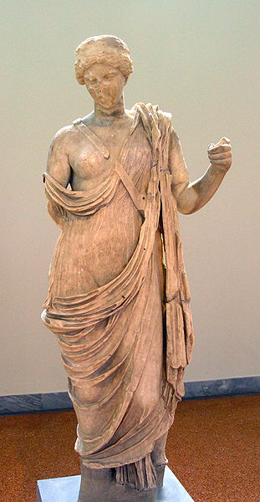
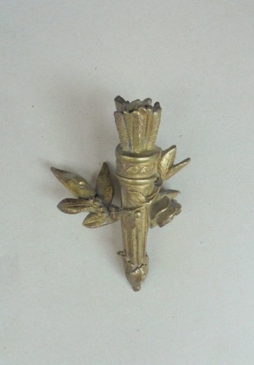
ΕΣΤΙΑ
Προστάτιδα της οικογενειακής ευτυχίας, είχε ως ιερό της το κέντρο του σπιτιού και δεν της πρσφερόταν μόνο η πρώτη, αλλά και η τελυταία θυσία σε κάθε γιορταστική σύναξη του ανθρώπου
Σύμβολα: Λυχνάρι, πυρσός, πέπλο.

Slide 7
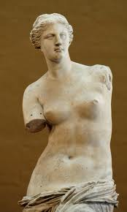
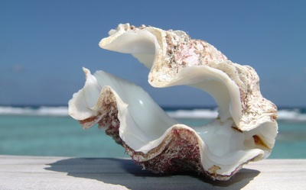
ΑΦΡΟΔΙΤΗ
Θεά της ομορφιάς και του έρωτα.

Slide 8
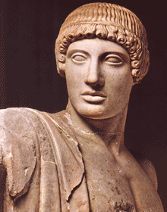

ΑΠΟΛΛΩΝ
Θεός της μαντικής τέχνης, της μουσικής και ου χορού, της ηθικής τάξης και της λογικής . Ήταν ακόμα θεραπευτής θεός.

Slide 9
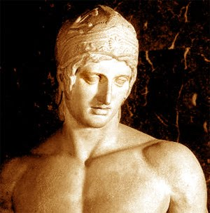
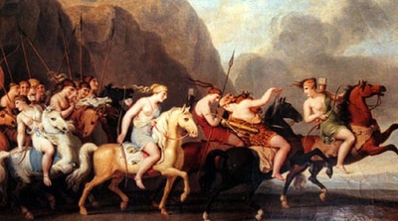
ΑΡΗΣ
Θεός της μάχης και του πολέμου.

Slide 10
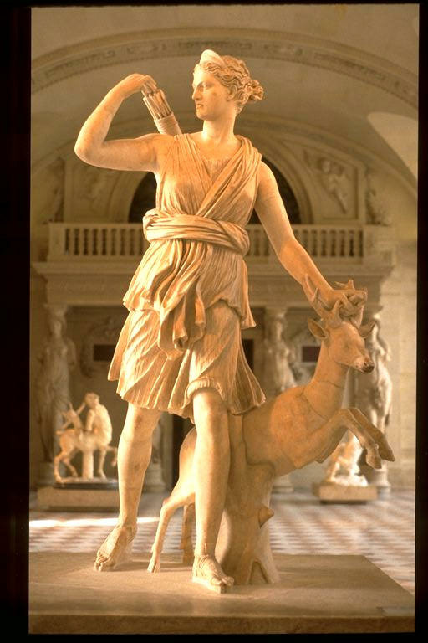

ΑΡΤΕΜΙΣ
Θεά της άγριας φύσης, του κυνηγιού, των ζώων και της γονμότητας.

Slide 11
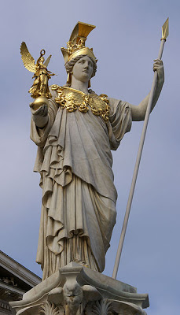
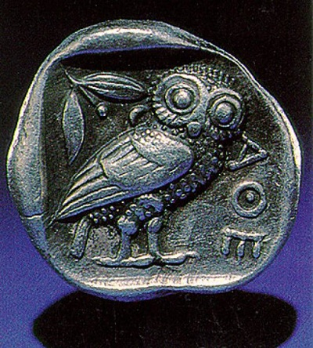
ΑΘΗΝΑ
Θεά της Σοφίας,των εχνών

Slide 12
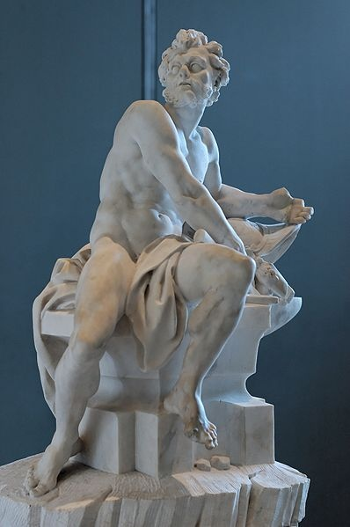
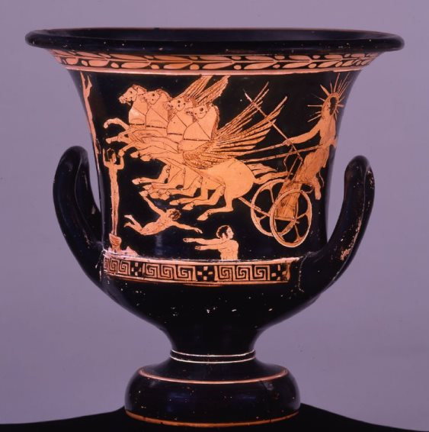
ΉΦΑΙΣΤΟΣ
Θεός της φωτιάς , των ηφαιστείων, της μεταλλουργίας και προστάτης των

